Slide 1
Capacitación JDV y SPV – Gestión CXC / BEESCARE
Manual GALAXIA – Nivel 1
Período analizado: enero a abril 2026
Distribuidora del Valle

Slide 2
Objetivo de la capacitación
Conocer rol CXC e indicadores principales
Identificar reclamos que entran/no entran en seguimiento
Analizar clientes críticos y tickets en riesgo
Generar planes de acción mensuales
Evidencia para cumplimiento Nivel 1 – 100%

Slide 3
¿Qué es CXC?
Customer Experience Center: área que gestiona reclamos, tickets, incidencias y puntos de dolor del cliente.
Su gestión conecta operación, comercial, administración y soporte BEESCARE para cerrar la causa del reclamo.

Slide 4
¿Qué es un ticket?
Un ticket es el contacto CXC levantado por un cliente.
Para esta capacitación, Contacto CXC = cliente que generó al menos un ticket.
Adopción CXC = clientes compradores con al menos un contacto CXC.

Slide 5
Indicadores principales
Total tickets anual: 163
ON TIME acumulado: 83,2 %
Tickets dentro SLA: 134
Tickets fuera SLA: 27
Pendientes vencidos: 0
Pendientes sin actividad +10 días: 2

Slide 6
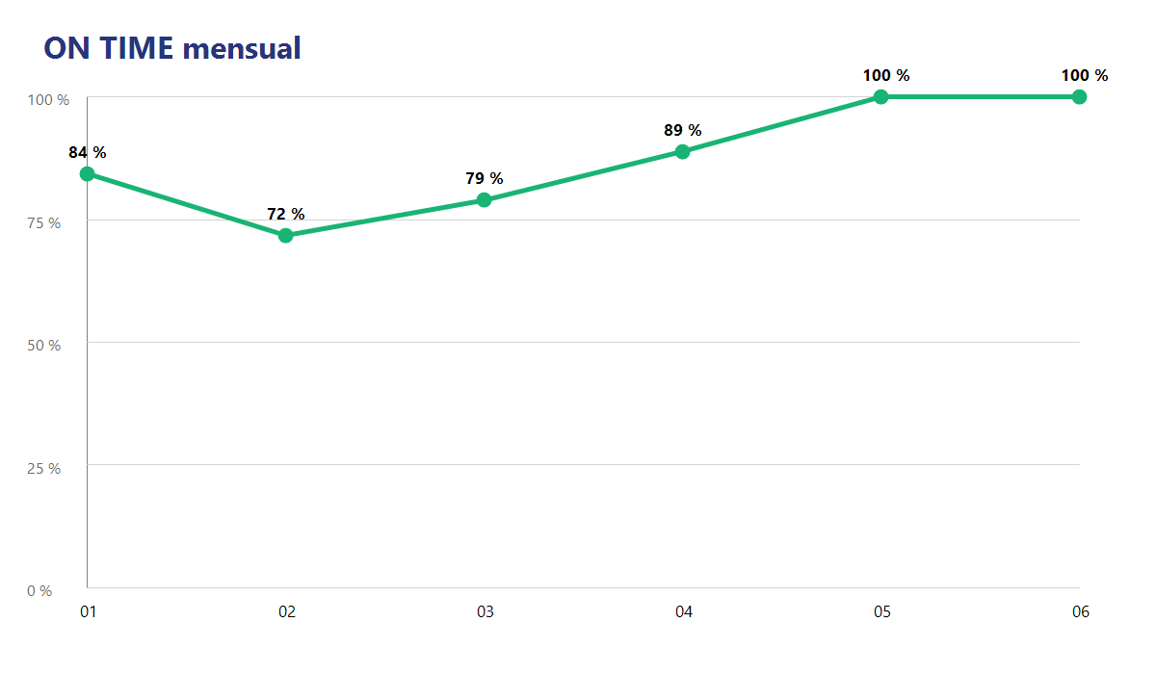
ON TIME
Fórmula: tickets cerrados dentro SLA / tickets cerrados totales
Promedio anual ON TIME mensual: 87,3 %
Mejor mes: 2026-05
Peor mes: 2026-02

Slide 7
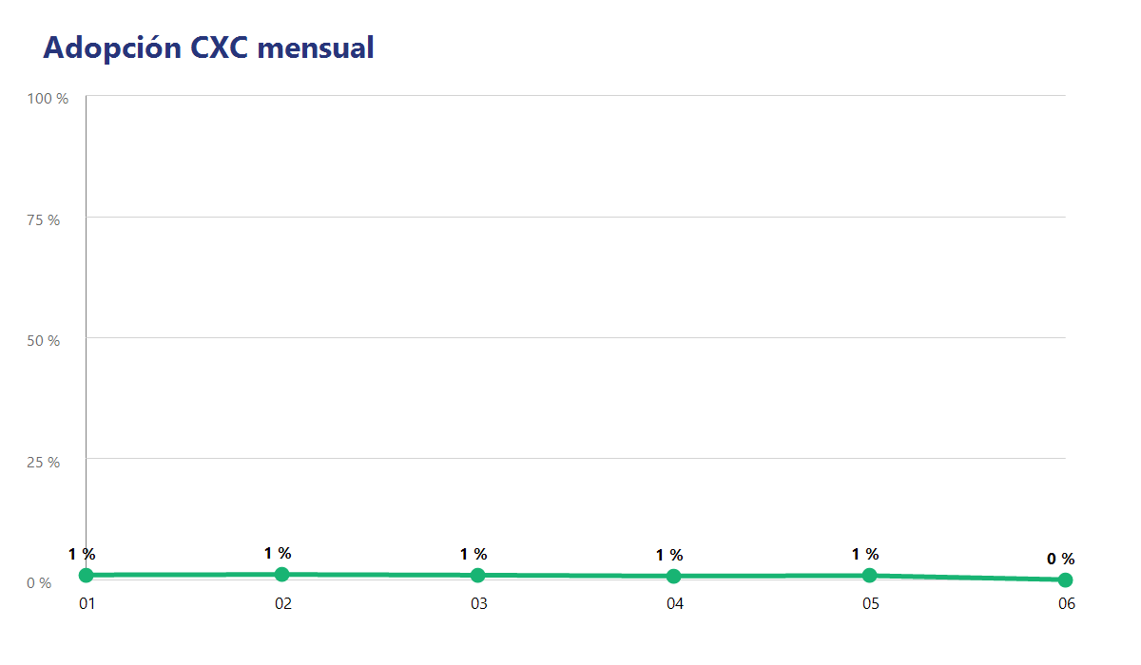
Adopción CXC mensual
Definición operativa: clientes con al menos un contacto CXC / cartera de clientes disponible.
Denominador usado: 2156 clientes de plantillaClientesAR.xlsx.
Promedio mensual de adopción CXC: 0,85 %
Uso en capacitación: mide alcance del contacto CXC y ayuda a priorizar clientes con dolor recurrente.

Slide 8
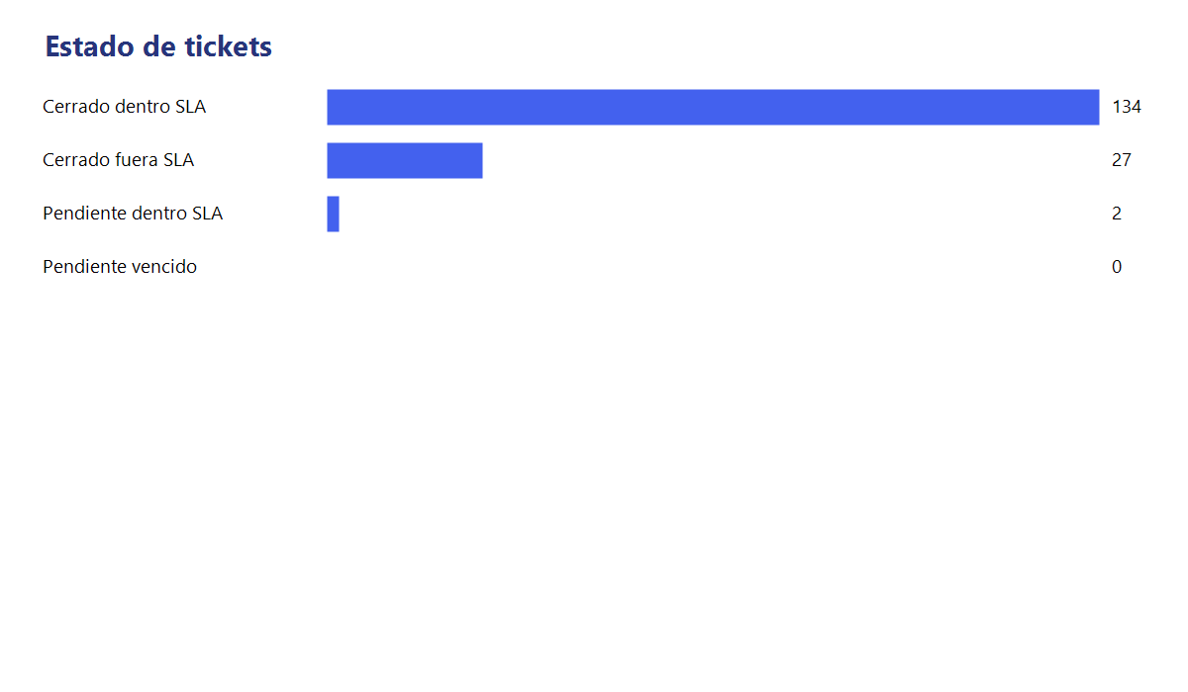
Estado de tickets
Distribución por estado operativo CXC.

Slide 9
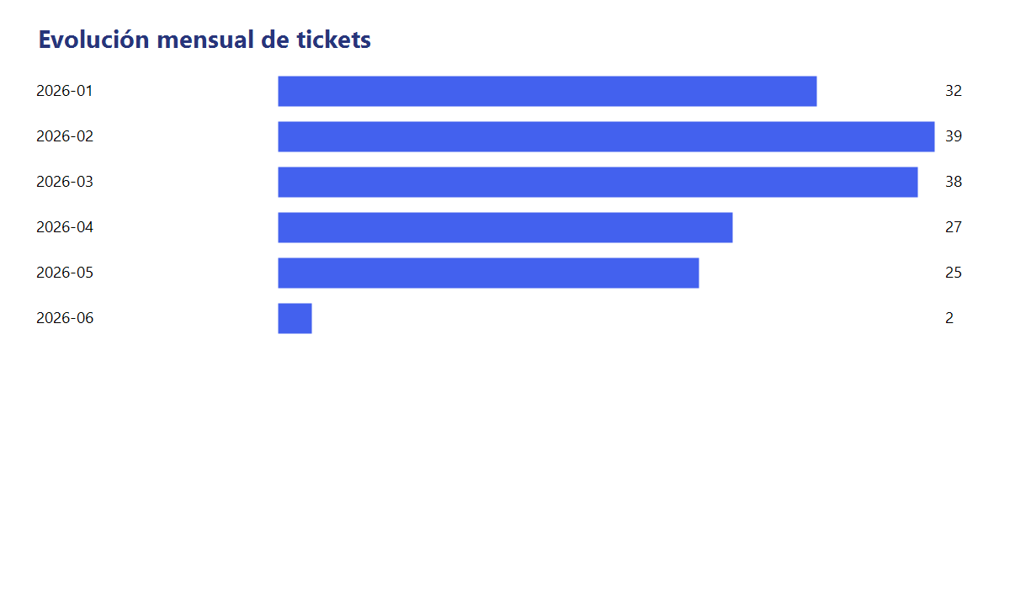
Evolución mensual de tickets
Seguimiento mensual de volumen y desempeño.

Slide 10
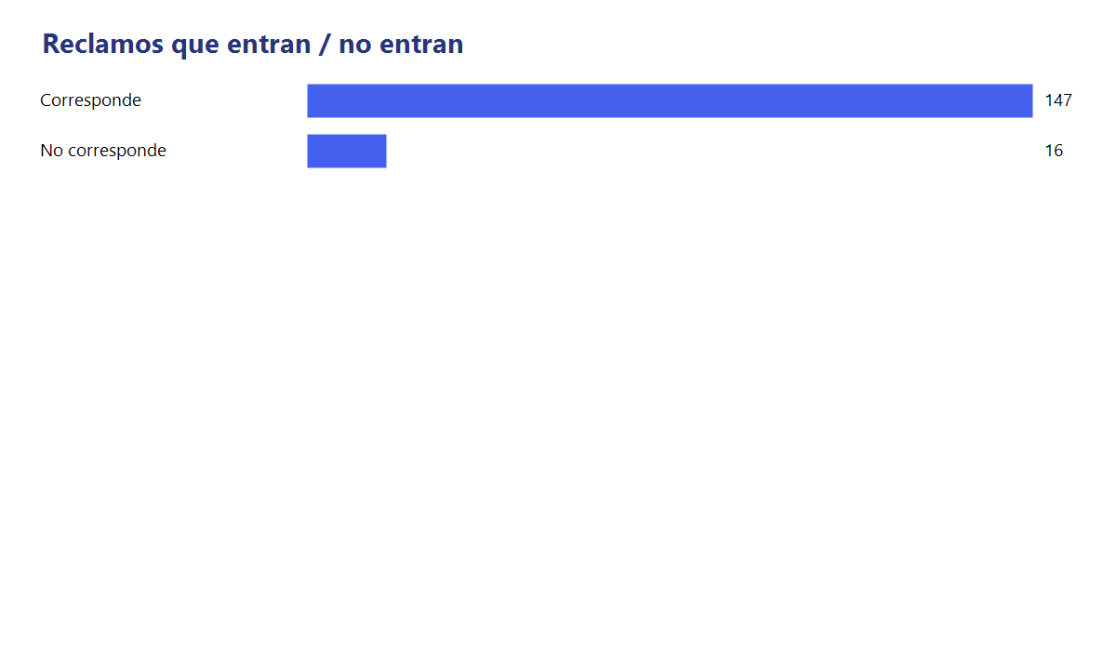
Reclamos que entran y no entran al seguimiento
Corresponde: 147
No corresponde: 16
% corresponde: 90,2 %

Slide 11
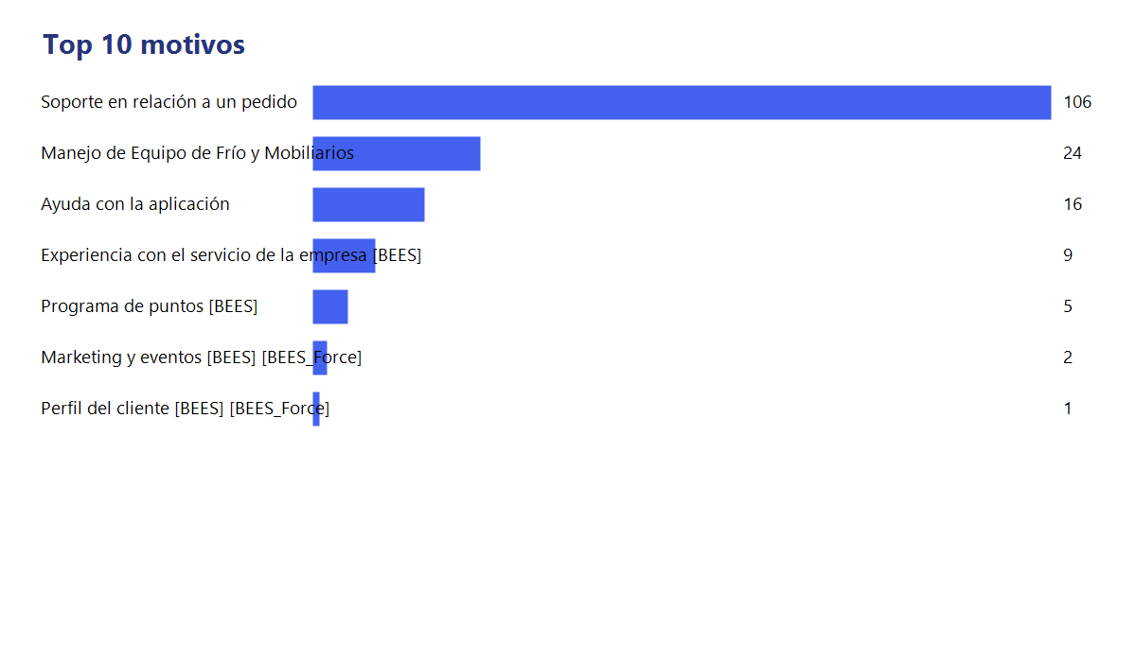
Motivos principales
Ranking real de motivos según la base CXC.

Slide 12
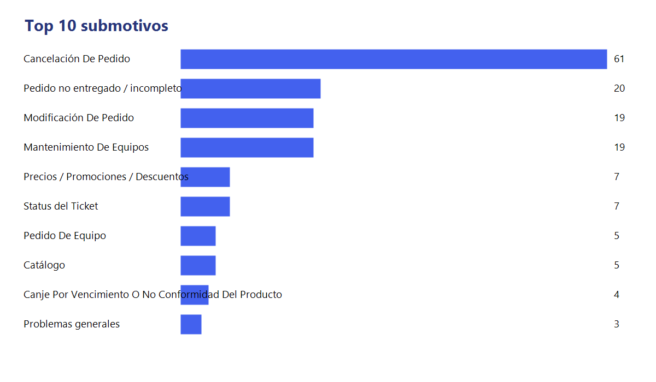
Submotivos principales
Ranking real de submotivos según la base CXC.

Slide 13
Clientes críticos marzo, abril y mayo
Clientes críticos marzo: 26
Clientes críticos abril: 22
Clientes críticos mayo: 2
Mes vigente para planes: Mayo
Filtro aplicado: Distribuidora del Valle solamente.

Slide 14
Clientes críticos recurrentes
Recurrentes Abril/Mayo: 0
Nuevos Mayo: 2
Recuperados Mayo: 22
Prioridad alta para recurrentes y nuevos.

Slide 15
Tickets pendientes sin actividad +10 días
Cantidad: 2
Criterio: pendiente, más de 10 días desde creación y sin fecha de solución.
Indicador crítico por riesgo de cierre masivo.

Slide 16
Matriz de riesgo
Alta: cliente crítico recurrente, ticket pendiente +10 días, pendiente vencido o cliente crítico nuevo.
Media: cerrado fuera de SLA.
Baja: cliente recuperado con seguimiento preventivo.

Slide 17
Planes de acción por motivo
Soporte en relación a un pedido: Alta
Manejo de Equipo de Frío y Mobiliarios: Alta
Ayuda con la aplicación: Media
Experiencia con el servicio de la empresa [BEES]: Alta
Programa de puntos [BEES]: Alta
Marketing y eventos [BEES] [BEES_Force]: Alta

Slide 18
Planes de acción para clientes críticos
7054900001356 DAMIAN: Alta - Requiere seguimiento
7054900001356 DAMIAN: Alta - Requiere seguimiento
7054900005368 AUTOSERVICIO VICTORIA: Alta - Requiere seguimiento

Slide 19
TOP 5 clientes críticos CXC
7054900001356 DAMIAN: 2 tickets críticos | JDV / SPV | Requiere seguimiento
7054900005368 AUTOSERVICIO VICTORIA: 1 tickets críticos | JDV / SPV | Requiere seguimiento

Slide 20
Checklist Auditoría 100%
Capacitación JDV/SPV: Pendiente evidencia
Rol CXC y canales de contacto: Cubierto en PPT
Indicadores ON TIME y adopción CXC: Cubierto con datos
Reclamos que corresponden / no corresponden: Cubierto con datos
TOP 5 clientes críticos CXC con plan mensual: Cubierto con tabla
Tickets pendientes +10 días / cierres masivos: Cubierto con indicador
Licencias BEESCARE: Pendiente reporte externo
Capturas tablero BEES Care Distribuidores: Pendiente evidencia

Slide 21
Rol de JDV y SPV
Revisar indicadores y evolución mensual.
Validar clientes críticos y asignar responsables.
Asegurar seguimiento de tickets vencidos y +10 días.
Controlar planes de acción y cierre con cliente.

Slide 22
Validación Nivel 1 GALAXIA
JDV/SPV conocen rol CXC, ON TIME y alcance mensual.
Identifican reclamos que entran/no entran.
Identifican clientes críticos, motivos y submotivos.
Tienen planes de acción y monitorean tickets +10 días.
Resultado: CUMPLE NIVEL 1 — ALCANCE 100%

Slide 23
Cierre
La gestión CXC permite mejorar la experiencia del cliente, reducir reclamos, evitar clientes críticos y asegurar cumplimiento GALAXIA.

